Slide 1
MIPS指令系统
计算机组成原理
2019年秋

Slide 2
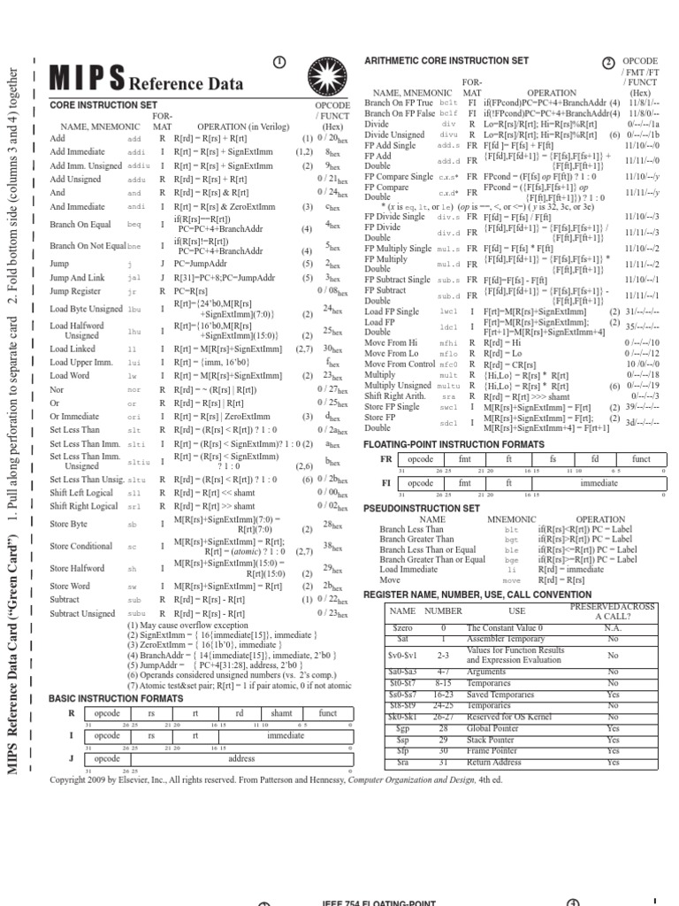
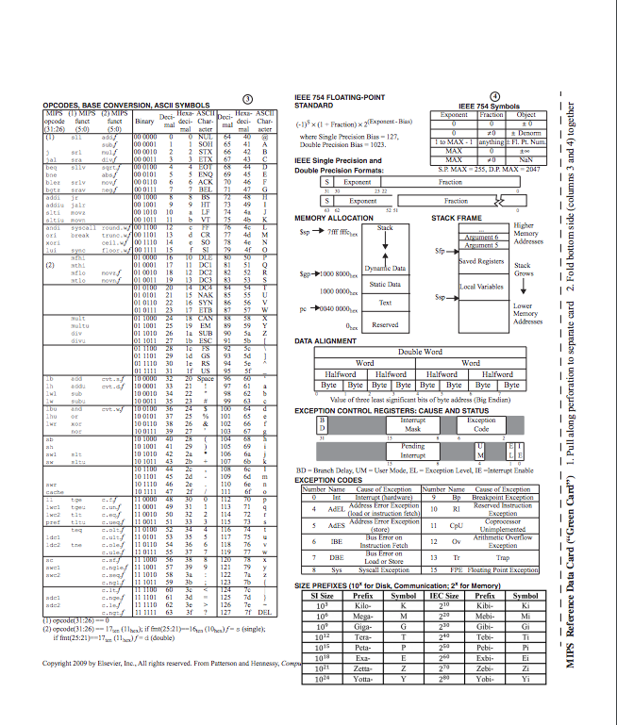
MIPS的指令集手册
https://www.cs.cornell.edu/courses/cs3410/2008fa/MIPS_Vol2.pdf (Instruction Set)
http://www.cs.cornell.edu/courses/cs3410/2008fa/MIPS_Vol1.pdf (Architecture)

Slide 3
变量保存在硬件什么位置
指令由硬件实现，那么变量在硬件中的什么位置？
可以保存在内存中，但是相比于处理器，内存速度非常缓慢
因此在处理器内部有预先定义好的数目有限的寄存器来保存变量

Slide 4
寄存器 vs. 内存
如果变量的数目多于寄存器的数目？
常用的变量放在寄存器中，其余的放到内存中（被称为是溢出spill到寄存器）
为何不把所有的变量放到内存中？
寄存器要快很多，要快100~500倍
寄存器的功能更多
一条算术指令：读两个操作数，一次算术操作，一次写入
1条数据传输指令：一次读或者一次写，没有计算操作

Slide 5
MIPS中的寄存器
在速度和可用性之间做出了权衡
更多的寄存器可以同时容纳更多的变量，但是会导致所有的寄存器变慢
在MIPS中有32个寄存器（$0-$31）
每个寄存器的长度为32位

Slide 6
MIPS中的寄存器
每一个寄存器标记以美元符开始’$’，之后是编号，通过标记进行访问，或者下面是寄存器的另外一个名字：
以下寄存器中保存了程序变量：
$s0 - $s7 ⬅➔ $16 - $23
以下寄存器中保存了临时变量：
$t0 - $t7 ⬅➔ $8 - $15
$t8 - $t9 ⬅➔ $24 - $25
除了上述的18个寄存器之外，还有剩余的14个寄存器
寄存器是没有类型的，类型是上层语言中的概念
在寄存器上的操作决定了寄存器内容被如何处理

Slide 7
寄存器
在高级语言中，变量的数目取决于所有的可用内存的大小
指令集（Instruct Set Architectures）体系结构中，有少量数目的操作数，被称为是寄存器
在硬件中内建的特殊的保存数据的位置
访问寄存器速度极快（低于纳秒级别）
但是数目有限，在制造处理器的时候确定

Slide 8
寄存器在计算机中的位置
寄存器是数据通路的一部分
Computer
Processor
Memory
Devices
Control
(“brain”)
Input
Datapath
Registers
Output

Slide 9
MIPS汇编1
汇编使用严格的指令格式
op dst, src1, src2
1个操作码，3个操作数
op 操作的名字
dst 目标寄存器
src1 第一个源操作数寄存器
src2 第二个源操作数寄存器
通过一些限制来保持硬件简单

Slide 10
MIPS汇编2
每一条指令只有一个操作，每一行最多一条指令
汇编指令与C语言的操作是相关的（=, +, -, *, /, &, |, 等）
C语言中的操作会被分解为一条或者多条汇编指令
C语言中的一行会被编译为多行MPIS汇编程序

Slide 11
MIPS指令举例
变量a，b和c被分别放置在寄存器$s1, $s2,和$s3中
整数的加法（add）
C: a = b + c
MIPS: add $s1 , $s2, $s3
整数的减法（sub）
C: a = b – c
MIPS: sub $s1, $s2, $s3

Slide 12
MIPS程序举例
假设a→$s0, b→$s1, c→$s2, d→$s3, e→$s4。下面会将一段C语言程序编译成MIPS汇编指令
a = (b + c) – (d + e);
add $t1, $s3, $s4 # $t1 = d + e
add $t2, $s1, $s2 # $t2 = b + c
sub $s0, $t2, $t1 # a = (b + c) – (d + e)
指令执行顺序反映了源程序的计算过程
指令中可以看到如何使用临时寄存器
#符号后面是程序的注释

Slide 13
特殊的寄存器$zero
0在程序中很常见，拥有一个自己的寄存器
$0，或者$zero是一个特殊的寄存器，只拥有值0，并且不能被改变
注意，在任意的指令中，如果使用$0作为目标寄存器，将没有任何效果，仍然保持0不变
使用样例
add $s3, $0, $0 # c=0
add $s1, $s2, $0 # a=b

Slide 14
MIPS中的立即数
数值常数被称为是立即数（immediates）
立即数有特殊的指令语法：
opi dst, src, imm
操作码的最后一个字符为i的，会将第二个操作数认为是一个立即数（经常用后缀来指明操作数的类型，例如无符号数unsigned的后缀为u）
指令举例
addi $s1, $s2, 5 # a=b+5
addi $s3, $s3, 1 # c++
问题：为何没有subi指令？
Notes:
RISC的目标是最小化指令集，subi可以用加法指令代替。但是，为什么会有寄存器的sub指令？

Slide 15
算术操作的溢出
溢出是因为计算机中表达数本身是有范围限制的，算术操作的时候没有注意到这一点
计算的结果没有足够多的位数进行表达
MIPS会检测溢出的问题（抛出错误error）
指令手册中说： “If the addition results in 32-bit 2’s complement arithmetic overflow, the destination register is not modified and an Integer Overflow exception occurs”
无符号的算术操作指令会忽略溢出
Overflow Detection | No Overflow Detection
add dst,src1,src2 | addu dst,src1,src2
addi dst,src1,src2 | addiu dst,src1,src2
sub dst,src1,src2 | subu dst,src1,src2
Notes:
我们的实验中选择都忽略

Slide 16
数据传输指令
数据传输指令在寄存器（数据通路）和内存之间传输数据
从内存中取出操作数或者将操作数保存到内存中
Computer
Processor
Memory
Devices
Control
(“brain”)
Input
Datapath
Registers
Output

Slide 17
数据传输
C语言中的变量会映射到寄存器中；而其它的大量的数据结构，例如数字会映射到内存中
内存是一维的数组，地址从0开始
所有的MIPS的指令操作只会在寄存器中操作
特殊的数据传输指令在寄存器和内存之间传输数据
Store指令：从寄存器到内存
Load指令：从内存到寄存器

Slide 18
数据传输指令的格式
数据传输指令的格式
memop reg, off(bAddr)
memop = 操作的名字（load或者store）
reg = 寄存器的名字，源寄存器或者目标寄存器
bAddr = 指向内存的基地址寄存器
off = 地址偏移，字节寻址，为立即数
访问的内存地址为 bAddr + off
必须指向一个合法的地址

Slide 19
内存的字节寻址方式
在现代计算机中操作以8bits为单位，即一个字节
一个word的定义依据不同的体系结构定义不同，这里定义1 word = 4 bytes
内存是按照地址进行编址的，不是按照字进行编址的
字地址之间有4个字节的距离
字的地址为其最低位的字节的地址
按字对齐的话地址最后两位为0（地址为4的倍数）
C语言会自动按照数据类型来计算地址，在汇编中需要程序员自己计算
…
…
…
…
12
13
14
15
8
9
10
11
4
5
6
7
0
1
2
3

Slide 20
数据传输指令
装入一个字(lw)
写出一个字(sw)
指令举例
# addr of int A[] -> $s3, a -> $s2
lw $t0,12($s3) # $t0=A[3]
add $t0,$s2,$t0 # $t0=A[3]+a
sw $t0,40($s3) # A[10]=A[3]+a

Slide 21
条件跳转指令
C语言中有控制流
比较语句/逻辑语句确定下一步执行的语句块
MIPS汇编无法定义语句块，但是可以通过标记（Label）的方式来定义语句块起始
标记后面加一个冒号（main: )
汇编的控制流就是跳转到标记的位置
在C语言中也有类似的结构，但是被认为是坏的编程风格

Slide 22
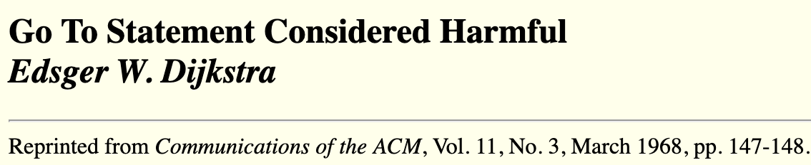
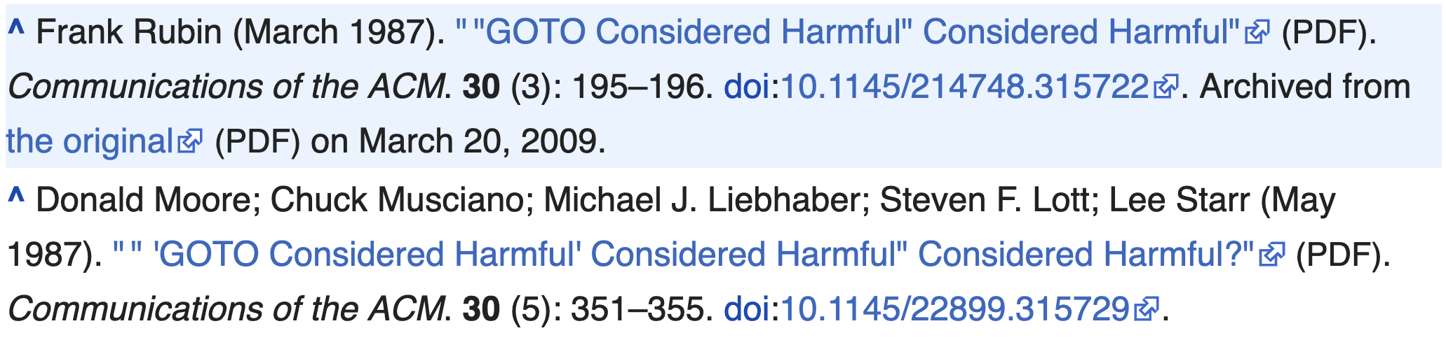
Anecdote
Notes:
在内核中，或者C语言的结构化处理中，goto要比别的结构方便的多。一般认为用结构化的方式使用goto还是可以忍受的，但是不能随便乱跳

Slide 23
条件跳转指令
Branch If Equal (beq)
beq reg1,reg2,label
If value in reg1 = value in reg2, go to label
Branch If Not Equal (bne)
bne reg1,reg2,label
If value in reg1 ≠ value in reg2, go to label
Jump (j)
j label
Unconditional jump to label

Slide 24
If Else代码的翻译
C Code:
MIPS (beq):
if(i==j) {
a = b /* then */
} else {
a = -b /* else */
}
# i→$s0, j→$s1
# a→$s2, b→$s3
beq $s0,$s1,then
else:
sub $s2, $0, $s3
j end
then:
add $s2, $s3, $0
end:
This label unnecessary

Slide 25
If Else代码的翻译
C Code:
MIPS (bne):
if(i==j) {
a = b /* then */
} else {
a = -b /* else */
}
# i→$s0, j→$s1
# a→$s2, b→$s3
bne $s0,$s1,else
then:
add $s2, $s3, $0
j end
else:
sub $s2, $0, $s3
end:

Slide 26
其它的条件跳转指令
Set Less Than (slt)
slt dst, reg1,reg2
If value in reg1 < value in reg2, dst = 1, else 0
Set Less Than Immediate (slti)
slti dst, reg1,imm
If value in reg1 < imm, dst = 1, else 0

Slide 27
If Else代码的翻译
C Code:
MIPS (???):
if(i==j) {
a = b /* then */
} else {
a = -b /* else */
}
# i→$s0, j→$s1
# a→$s2, b→$s3
slt $t0 $s0 $s1
beq $t0,$0,else
then:
add $s2, $s3, $0
j end
else:
sub $s2, $0, $s3
end:

Slide 28
MIPS汇编中的循环
在C语言中有三种类型的循环
while, do … while, 以及for
三种类型可以做等价的转换，可以用相同的办法做翻译
留作思考，如何在MIPS汇编中实现循环？

Slide 29
MIPS乘法与除法指令
乘法指令和除法指令将结果放在特殊的寄存器HI和LO中，访问特殊寄存器需要特殊指令
mfhi dst # move from HI
mflo dst # move from lo
乘法指令（mult）
mult src1, sr2
计算sr1 * sr2：低32位放LO，高32位放HI
除法指令（div）
div src1, src2
sr1/src2：商放LO，余数放HI

Slide 30
除法指令举例
# mod using div: $s2 = $s0 mod $s1
mod:
div $s0,$s1 # LO = $s0/$s1
mfhi $s2 # HI = $s0 mod $s1

Slide 31
算术溢出举例
# $s0=0x80000000, $s1=0x1
add $t0,$s0,$s0 # overflow (error)
addu $t1,$s0,$s0 # $t1=0
addi $t2,$s0,-1 # overflow (error)
addiu $t2,$s0,-1 # $t3=0x7FFFFFFF
sub $t4,$s0,$s1 # overflow (error)
subu $t5,$s0,$s1 # $t5=0x7FFFFFFF
$s0中放的是最小的有符号数

Slide 32
MIPS的位操作指令
Note: a→$s1, b→$s2, c→$s3
Instruction | C | MIPS
And | a = b & c; | and $s1,$s2,$s3
And Immediate | a = b & 0x1; | andi $s1,$s2,0x1
Or | a = b | c; | or $s1,$s2,$s3
Or Immediate | a = b | 0x5; | ori $s1,$s2,0x5
Not Or | a = ~(b | c); | nor $s1,$s2,$s3
Exclusive Or | a = b ^ c; | xor $s1,$s2,$s3
Exclusive Or Immediate | a = b ^ 0xF; | xori $s1,$s2,0xF

Slide 33
移位指令
左移相当于乘以2
左移右边补0
左移操作更快
逻辑右移：在最高位添加0
算术右移：在最高位添加符号位
移位的位数可以是立即数或者寄存器中的值

Slide 34
移位指令
Instruction Name | MIPS
Shift Left Logical | sll $s1,$s2,1
Shift Left Logical Variable | sllv $s1,$s2,$s3
Shift Right Logical | srl $s1,$s2,2
Shift Right Logical Variable | srlv $s1,$s2,$s3
Shift Right Arithmetic | sra $s1,$s2,3
Shift Right Arithmetic Variable | srav $s1,$s2,$s3
使用立即数时0-31是合法的
使用寄存器时之后低5位被使用（无符号）

Slide 35
移位指令举例
# sample calls to shift instructions
addi $t0,$0 ,-256 # $t0=0xFFFFFF00
sll $s0,$t0,3 # $s0=0xFFFFF800
srl $s1,$t0,8 # $s1=0x00FFFFFF
sra $s2,$t0,8 # $s2=0xFFFFFFFF
addi $t1,$0 ,-22 # $t1=0xFFFFFFEA
# low 5: 0b01010
sllv $s3,$t0,$t1 # $s3=0xFFFC0000
# same as sll $s3,$t0,10

Slide 36
指令举例
Example 1:
# lb using lw: lb $s1,1($s0)
lw $s1,0($s0) # get word
andi $s1,$s1,0xFF00 # get 2nd byte
srl $s1,$s1,8 # shift into lowest

Slide 37
指令举例
Example 2:
# sb using sw: sb $s1,3($s0)
lw $t0,0($s0) # get current word
andi $t0,$t0,0xFFFFFF # zero top byte
sll $t1,$s1,24 # shift into highest
or $t0,$t0,$t1 # combine
sw $t0,0($s0) # store back

Slide 38
MIPS指令第一部分小结
计算机理解对应ISA中的指令
RISC的设计原则：更小更快，保持简单
MIPS寄存器： $s0-$s7, $t0-$t9, $0
MIPS指令
算术指令：add, sub, addi, addu, subu, addiu, mul, div, 位操作指令
数据传输指令：lw, sw
跳转指令：beq, bne, j, slt, slti
移位指令
内存是字节寻址的

Slide 39
助记符的后缀
i = “immediate” 是个整型的常量
u = “unsigned” 无符号类型，不会超出溢出异常
v = “variable” 使用寄存器中保持的值来获得一个小的立即数

Slide 40
内存与变量的大小（variable size）
数据传输指令
lw reg, off(bAddr)
sw reg, off(bAddr)
off+bAddr 必须按照字 进行对其，即4的倍数
例如整数的数字 每个整数32位=4字节
如何传输1个字符的数据
或者传输一个short的数据
（2个字节）
都不是4个字节的整数倍
Computer
Processor
Memory
Devices
Control
(“brain”)
Input
lw reg off(bAddr)
Datapath
Registers
sw reg off(bAddr)
Output

Slide 41
传输一个字节数据
还是使用字类型指令，配合位的掩码来达到目的
lw $s0,0($s1)
andi $s0,$s0,0xFF # lowest byte
或者，使用字节传输指令
lb $s1,1($s0)
sb $s1,0($s0)
上述指令无需字对齐
*($s0) = 0x00000180
00 | 00 | 01 | 80

Slide 42
字节排布
大端机：最高的字节在最低的地址，字的地址等于最高字节的地址
小端机：最低的字节在最低的地址，字的地址等于最低字节的地址
低地址
高地址
*($s0) = 0x00000180
00 | 00 | 01 | 80
Big Endian
80 | 01 | 00 | 00
Little Endian
MIPS支持两种方式，可以配置为大端机或者小端机

Slide 43
字节数据传输指令
lb/sb使用的是最低的字节
如果是sb指令，高24位被忽略
如果是lb指令，高24位做符号扩展
例如：let *($s0) = 0x00000180:
lb $s1,1($s0)
lb $s2,0($s0)
sb $s2,2($s0)
# $s1=0x00000001
# $s2=0xFFFFFF80
# *($s0)=0x00800180

Slide 44
半字数据传输指令
lh reg, off(bAddr) “load half”
sh reg, off(bAddr) “store half”
off(bAddr)必须是 2 的倍数
sh指令中高16位忽略
lh指令中高16位做符号扩展
无符号的版本
lhu reg, off(bAddr)“load half unsigned”
lbu reg, off(bAddr)“load byte unsigned”
l(b/h)u指令, 高位都做0扩展

Slide 45
MIPS中的比较指令
Set Less Than (slt)
slt dst,reg1,reg2
if value in src1 < value in src2, dst = 1, else 0
Set Less Than Immediate (slti)
slti dst,reg1,imm
If value in reg1 < imm, dst = 1, else 0
如何完成无符号数的比较？

Slide 46
在MIPS指令中有无符号数比较
Unsigned versions of slt(i):
sltu dst,src1,src2: unsigned comparison
sltiu dst,src,imm: unsigned comparison against constant
例子:
addi $s0,$0,-1
slti $t0,$s0,1
sltiu $t1,$s0,1
# $s0=0xFFFFFFFF
# $t0=1 (-1 < 1)
# $t1=0 (2³²-1 >>> 1)

Slide 47
MIPS中的有符号与无符号
MIPS中的有符号和无符号在3个上下文环境中
Signed vs. unsigned bit extension 符号扩展
lb,lh
lbu,lhu
Detect vs. don’t detect overflow 溢出异常
add, addi, sub, mult, div
addu, addiu, subu, multu, divu
Signed vs. unsigned comparison 比较
slt, slti
sltu, sltiu

Slide 48
汇编中的伪指令
伪指令可以给程序员更加直观的指令，但不是直接通过硬件来实现
通过汇编器来翻译为实际的硬件指令
例子：
move dst,src translated into
addi dst,src,0 or add dst,src,$0

Slide 49
其它的伪指令
Load Immediate (li) 装入一个立即数
li dst,imm
装入一个32位的立即数到 dst
被翻译为: addi(u) dst $0 imm
Load Address (la) 装入一个地址
la dst,label
装入由Label指定的地址到 dst
(思考一下如何翻译)
指令手册
Notes:
la指令需要链接器的帮助来填入真实的地址，la $2 addr ➔ lui at, %hi(addr) addiu $2, at, %lo(addr)

Slide 50
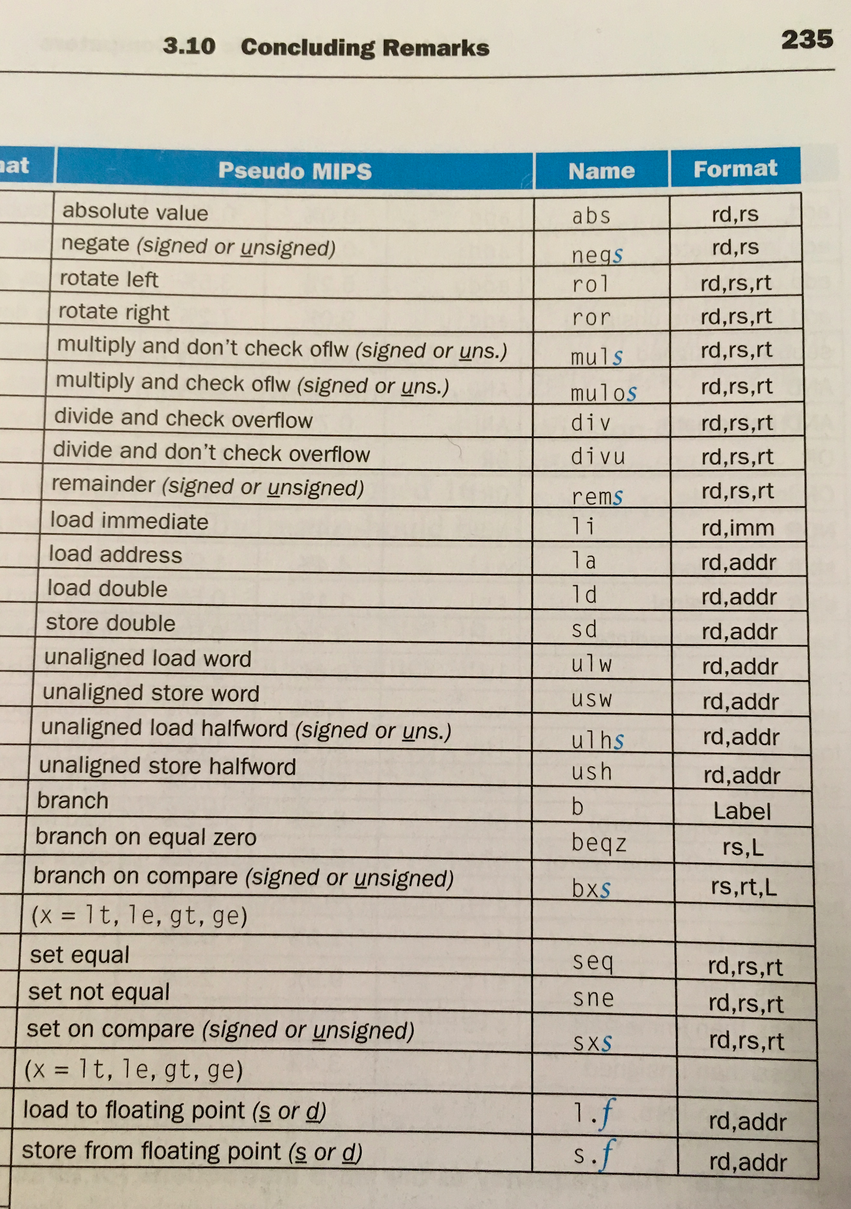
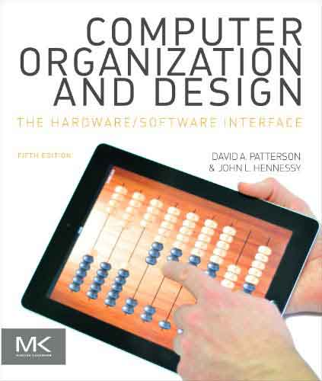
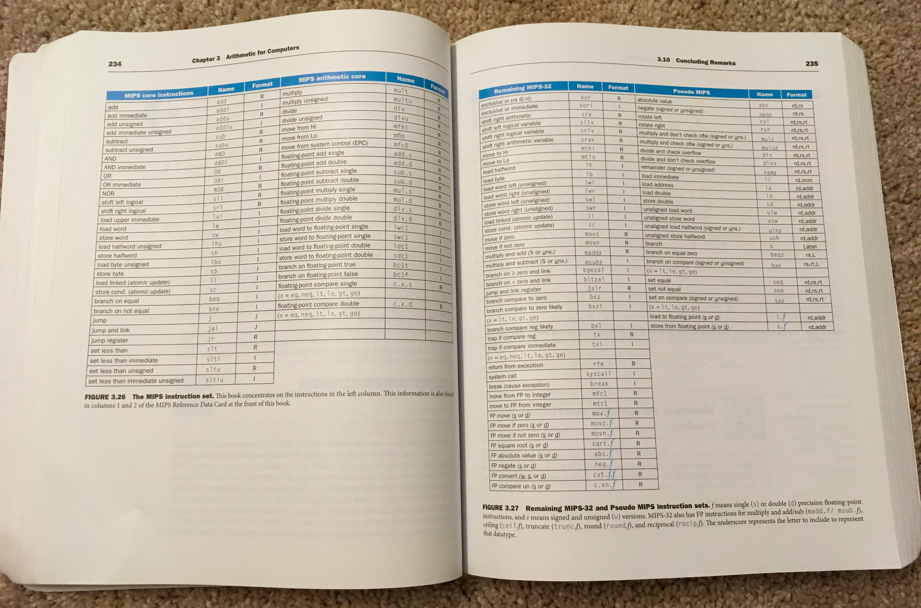
伪指令
不同的汇编器支持不同的伪指令，有一些是常规的，有一些是汇编器特有的

Slide 51
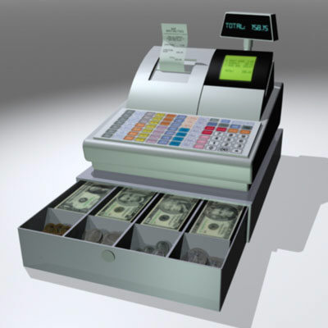
更多的寄存器
$at, “assembler temporary” Problem:
被汇编器默认使用，是真实的寄存器，帮助汇编器展开伪指令的时候可以额外提供一个寄存器

Slide 52
MAL vs. TAL
True Assembly Language (TAL)
所有指令都是硬件可以直接执行的指令，在硬件中直接实现了
MIPS Assembly Language (MAL)
汇编语言程序员可以使用的指令（加上了伪指令）
每一条MAL指令会被翻译为1条或者多条TAL指令
TAL ⊂ MAL

Slide 53
MIPS中的函数调用（不用讲）
将参数放置在函数可以访问到的地方
将控制流转到函数中
函数获取任何其所需要的存储资源
执行函数体，完成功能
函数放置返回值，清理函数调用信息
控制流返回给函数调用者

Slide 54
MIPS中对函数调用的支持
如果有可能，尽可能使用寄存器，寄存器要比内存快得多
$a0–$a3：可以用来传递四个参数的寄存器
$v0–$v1：可以用来传递两个返回的值
传递参数的时候，顺序是有用的，代表了程序中的参数的顺序
如果寄存器空间不够，则需要借助于在内存中的栈

Slide 55
MIPS中的函数调用
Jump (j)
j label
Jump Register (jr)
jr src
Jump and Link (jal)
jal label
Jump and Link Register (jalr)
jalr src
“and Link”: 在调到对应函数内部之前，将下一条指令的地址放置在寄存器$31 中
$ra = $31: 返回地址寄存器
用来从一个函数中返回(src = $ra)
用来调用一个函数

Slide 56
MIPS中的寄存器
$at: 汇编器使用的寄存器，保留给汇编器使用
$a0–$a3: 用以传递参数的四个寄存器
$v0–$v1: 用以返回值的两个寄存器
$sp: 栈指针
$ra: 返回地址寄存器

Slide 57
指令地址
~ FFFF FFFF_{hex}
stack
指令和数据都存放在同一个地址空间中
标记Label会被翻译为一个指令地址
jal指令会把一条指令的地址放在寄存器$ra
heap
static data
code
~ 0_{hex}

Slide 58
程序计数器
程序计数器（PC）指向的是当前正在执行的指令（上下文不同的环境下，有时候也会说明为指向下一条指令，因为PC值在指令执行第一个阶段就会被更新）
PC值对于程序员是不可见的，但是可以被jal指令访问到
所有的分支指令(beq, bne, j, jal, jr)，跳转指令都是通过更新PC来完成功能

Slide 59
jal指令
jal 将某一条指令的地址放到寄存器$ra
MIPS: 指令是4字节长度
内存是按照字节编址的
0x0040061C jal newMoney
0x00400620 (add 4)
Due to pipelining…
For now: PC+4
一般来说是PC+4，但是延迟槽。。。。。。

Slide 60
寄存器惯例
CalleR: 调用者函数
CalleE: 被调用函数
寄存器使用惯例: A寄存器约定的方案，调用者保存的寄存器在函数调用前后可能会被改变；被调用者保存的寄存器在调用前后不会被改变（jal）

Slide 61

数据的内存排布情况
Address
本地变量
动态分配空间
全局变量，字符串常量
程序指令
∞
stack
$sp
heap
static data
code
0

Slide 62
被调用者保存寄存器（Saved Registers）
$s0-$s7 (saved registers)
$sp (stack pointer)
必须要指向相同的位置，否则调用者就找不到当前的栈帧
$ra (return address)
如果寄存器不够用，则可以将原值保存在栈上，待函数返回的时候恢复

Slide 63
调用者保存寄存器（Volatile Registers）
被调用的函数可以自由使用
调用者如果需要使用这些值的话，调用者必须要自己去保存
$t0-$t9 (temporary registers，临时寄存器)
$v0-$v1 (return values，返回值)
保存需要传回来的返回值
$a0-$a3 (arguments)
函数的调用参数，被调用者需要调用别的函数的时候，这些寄存器值会被改变

Slide 64
在MIPS中的栈帧的结构
Prologue
func_label:
addi $sp, $sp, -framesize
sw $ra, <framesize-4>($sp)
save other regs if needed
Body (call other functions…)
……
Epilogue
restore other regs if needed
lw $ra, <framesize-4>($sp)
addi $sp, $sp, framesize
jr $ra
...
ra
stack

Slide 65
指令总结
新介绍的指令： lb, sb, lh, sh, lbu, lhu, sltu, sltiu
伪指令，MAL，TAL, $at
MIPS函数调用实现
寄存器使用惯例
栈以及栈帧使用方法

Slide 66
MIPS中的通用寄存器
REGISTER | NAME | USAGE
$0 | $zero | 常量0(constant value 0)
$1 | $at | 保留给汇编器(Reserved for assembler)
$2-$3 | $v0-$v1 | 函数调用返回值(values for results and expression evaluation)
$4-$7 | $a0-$a3 | 函数调用参数(arguments)
$8-$15 | $t0-$t7 | 暂时的(或随便用的)
$16-$23 | $s0-$s7 | 保存的(或如果用，需要SAVE/RESTORE的)(saved)
$24-$25 | $t8-$t9 | 暂时的(或随便用的)
$26-$27 | $k0-$k1 | 内核用以处理异常使用
$28 | $gp | 全局指针(Global Pointer)
$29 | $sp | 堆栈指针(Stack Pointer)
$30 | $fp | 帧指针(Frame Pointer)
$31 | $ra | 返回地址(return address)

Slide 67
代码举例（1）
... sum(a,b); ... /* a→$s0,b→$s1 */
int sum(int x, int y) { return x+y; }
1000 addi $a0,$s0,0 # x = a
1004 addi $a1,$s1,0 # y = b
1008 addi $ra,$zero,1016 # $ra=1016
1012 j sum # jump to sum
1016
...
2000 sum: add $v0,$a0,$a1
2004 jr $ra # return
C
MIPS
address (decimal)
Would we know this before compiling?
Otherwise we don’t know where we came from
jr $ra

Slide 68
代码举例（2）
int sumSquare(int x, int y) { return mult(x,x)+ y; }
sumSquare:
addi $sp,$sp,-8 # make space on stack
sw $ra, 4($sp) # save ret addr
sw $a1, 0($sp) # save y
add $a1,$a0,$zero # set 2nd mult arg
jal mult # call mult
lw $a1, 0($sp) # restore y
add $v0,$v0,$a1 # ret val = mult(x,x)+y
lw $ra, 4($sp) # get ret addr
addi $sp,$sp,8 # restore stack
jr $ra
mult: ...
“push”
“pop”

Slide 69
代码举例（3）临时寄存器
myFunc: # Uses $t0
addiu $sp,$sp,-4
sw $ra,0($sp) # Save saved registers
... # Do stuff with $t0
addiu $sp,$sp,-4 # Save volatile registers
sw $t0,0($sp) # before calling a function
jal func1 # Function may change $t0
lw $t0,0($sp) # Restore volatile registers
addiu $sp,$sp,4 # before you use them again
... # Do stuff with $t0
lw $ra,0($sp)
addiu $sp,$sp,4 # Restore saved registers
jr $ra # return

Slide 70
代码举例（4）
myFunc: # Uses $s0 and $s1
addiu $sp,$sp,-12 # This is the Prologue
sw $ra,8($sp) # Save saved registers
sw $s0,4($sp)
sw $s1,0($sp)
... # Do stuff with $s0 and $s1
jal func1 # $s0 and $s1 unchanged by
... # function calls, so can keep
jal func2 # using them normally
... # Do stuff with $s0 and $s1
lw $s1,0($sp) # This is the Epilogue
lw $s0,4($sp) # Restore saved registers
lw $ra,8($sp)
addiu $sp,$sp,12
jr $ra # return

Slide 71
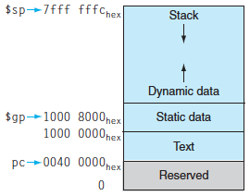
内存使用惯例

Slide 72
MIPS指令第二部分小结
函数调用之间通过调用惯例来指导参数的放置以及寄存器的使用
调用者（caller）和被调用者（callee）都有自己的可直接使用寄存器和需要保存的寄存器
寄存器被分类为被保存的寄存器和易失的寄存器
如果寄存器不够使用，则可以溢出（spill）到内存里的栈上，包括寄存器内容，返回地址，以及本地变量

Slide 73
阅读和思考
阅读
思考
计算机指令系统中哪些是必备指令?为什么?
指令寻址方式有哪些?这些寻址方式可以在高级语言程序中找到哪些影子?
分析ThinPAD MIPS指令系统的在寻址方式和指令格式方面的特点。
根据ThinPAD MIPS指令系统要求，确定ALU应具备的功能。

Slide 74
谢谢

